Slide 1
Обработка массивов
Продолжение массивов
Notes:
вася

Slide 2
Массивы
Массив – это группа однотипных элементов, имеющих общее имя и расположенных в памяти рядом.
Особенности:
все элементы имеют один тип
весь массив имеет одно имя
все элементы расположены в памяти рядом
Пять простых переменных (в стеке):
a
b
c
d
e
2
5
-7
0
9999
Массив из пяти элементов
a[0]
a[1]
a[2]
a[3]
a[4]
a
2
5
-7
0
9999
Notes:
Мама мыла раму

Slide 3
Массивы
НОМЕР элемента массива
(ИНДЕКС)
A
массив
2
0 | 1 | 2 | 3 | 4
15
5 | 10 | 15 | 20 | 25
A[0]
A[1]
A[2]
A[3]
A[4]
ЗНАЧЕНИЕ элемента массива
A[2]
НОМЕР (ИНДЕКС) элемента массива: 2
ЗНАЧЕНИЕ элемента массива: 15
Notes:
1
2
3

Slide 4
Массивы
Объявление:
#define N 5
int A[N], i;
Ввод с клавиатуры:
printf("Введите 5 элементов массива:\n");
for( i=0; i < N; i++ ) {
printf ("A[%d] = ", i );
scanf ("%d", & A[i] );
}
A[0] =
A[1] =
A[2] =
A[3] =
A[4] =
5
12
34
56
13
Поэлементные операции:
for( i=0; i < N; i++ ) A[i] = A[i]*2;
Вывод на экран:
printf("Результат:\n");
for( i=0; i < N; i++ ) printf("%4d", A[i]);
Результат:
10 24 68 112 26
Notes:
Пишите письма
Мелким почерком

Slide 5
Поиск
Notes:
--------

Slide 6
Максимальный элемент
Дополнение: как найти номер максимального элемента?
max = A[0]; // пока A[0]– максимальный
iMax = 0;
for ( i=1; i < N; i++ ) // проверяем остальные
if ( A[i] > max ) { // нашли новый
max = A[i]; // запомнить A[i]
iMax = i; // запомнить i
}
A[iMax]
По номеру элемента iMax всегда можно найти его значение A[iMax]. Поэтому везде меняем max на A[iMax] и убираем переменную max.

Slide 7
Сортировка

Slide 8
Сортировка
Сортировка – это расстановка элементов массива в заданном порядке (по возрастанию, убыванию, последней цифре, сумме делителей, …).
Задача: переставить элементы массива в порядке возрастания.
Алгоритмы:
простые и понятные, но неэффективные для больших массивов
метод пузырька
метод выбора
сложные, но эффективные
«быстрая сортировка» (Quick Sort)
сортировка «кучей» (Heap Sort)
сортировка слиянием
пирамидальная сортировка
сложность O(N²)
сложность O(N·logN)
время
O(N²)
O(N·logN)
N

Slide 9
int* sort_buble_flag(int*ptrarr, int n) {
int c, flag;
for (int j = 0; j < n - 2; j++)
{
flag = 0;
for (int i = n - 1; i > j; i--)
{
if (ptrarr[i] < ptrarr[i - 1]) {
c = ptrarr[i - 1];
ptrarr[i - 1]= ptrarr[i];
ptrarr[i] = c;
flag = 1;
}
}
if (!flag) break;
}
return ptrarr;
}

Slide 10
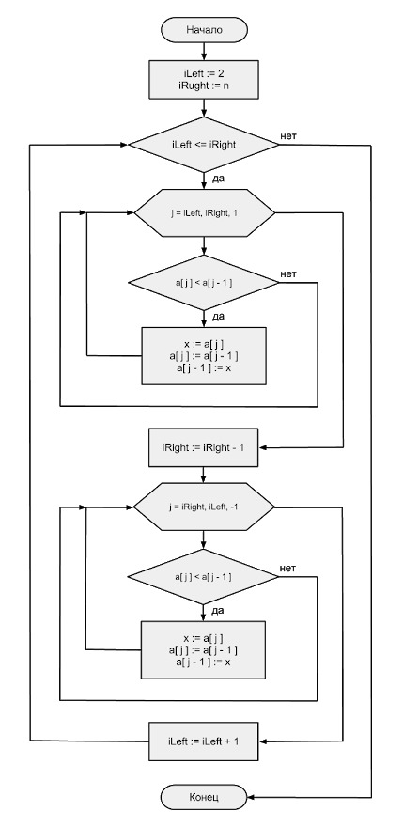
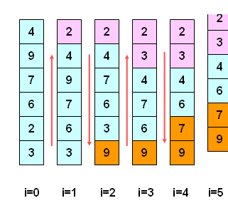
шейкер-сортировка (коктейльная)

Slide 11
Принципы шейкер-сортировки
От последней перестановки до конца (начала) массива находятся отсортированные элементы. Учитывая данный факт, просмотр осуществляется не до конца (начала) массива, а до конкретной позиции. Границы сортируемой части массива сдвигаются на 1 позицию на каждой итерации.
Массив просматривается поочередно справа налево и слева направо.
Просмотр массива осуществляется до тех пор, пока все элементы не встанут в порядке возрастания (убывания).
Количество просмотров элементов массива определяется моментом упорядочивания его элементов.

Slide 12
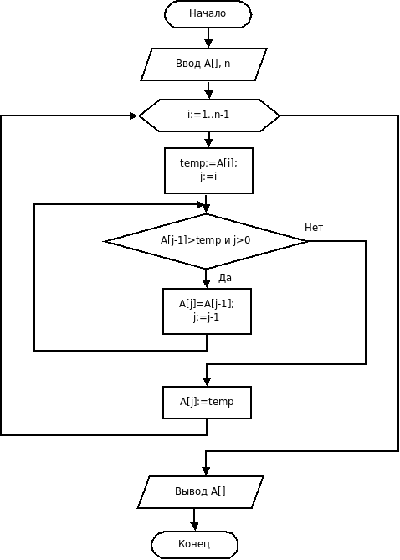
Сортировка вставками
int* sort_insert(int*ptrarr, int n) {
int j, temp;
for (int i = 1; i <n; i++)
{
j = i;
temp = ptrarr[j];
while( (ptrarr[j-1] < temp) && j)
{
ptrarr[j] = ptrarr[j - 1];
ptrarr[j - 1] = temp;
j--;
}
}
return ptrarr;
}

Slide 13
Алгоритм сортировки вставками состоит из n-1 прохода (размерность массива n):
взятие очередного i-го неотсортированного элемента и сохранением его в дополнительной переменной;
поиск позиции j в отсортированной части массива, в которой присутствие взятого элемента не нарушит упорядоченности элементов;
сдвиг элементов массива от (i-1)-го до j-го вправо, чтобы освободить найденную позицию вставки;
вставка взятого элемента в найденную позицию.

